Slide 1
基于机器学习下桩基低应变检测大数据智能评价方法
—结题答辩
汇报人: 吴思旻、杨明、陈滋泉、娄西宇、高腾飞

Slide 2
目录
Contents
Part.1
项目简介
Part.2
试验过程
Part.3
成果分析
Part.4
存在问题
Part.5

Slide 3
Part 01
项目简介

Slide 4

研究内容
该项目基于MATLAB平台来展开试验，前期对安徽省建科院已有的大量桩基低应变检测数据进行数据的人工分类标定，中后期现场实地测试收集低应变反射曲线，建立桩基础缺陷自动化分类的时序神经网络。最终完成了一个可对桩基础低应变检测缺陷等级自动分类的模型。不仅能快速智能有效判别桩基质量等级，也具有很大的商业潜在价值。

Slide 5
研究意义
桩基础的低应变检测技术主要依赖于传统检测人员的经验判别和结果解释，有时对于同一检测数据，实际工程中受到主观因素和实际条件的影响，出现了不少错判和误判。提出了一种基于桩基低应变检测波形数据的人工网络自动判别方法，拟建立多层LSTM神经网络通过对已知的样本学习，可实现对未学习（低应变桩基检测数据）进行精确识别，从而实现桩身完整性智能辨别功能。

Slide 6

Part 02
试验过程

Slide 7
建立数据库
信息采集
路径整理
信息标注
缺陷分类

Slide 8
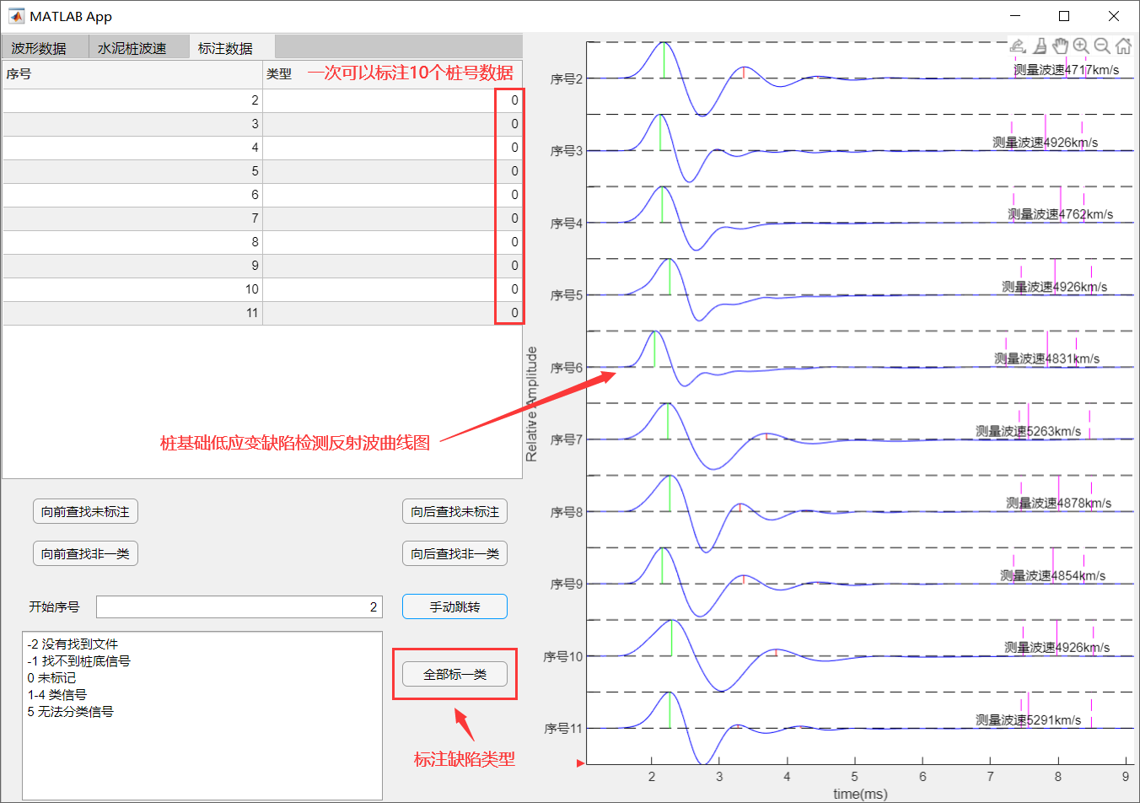
建立数据库
利用计算机辅助统计收集到的全部波形数据的工地、路径、桩号、到时、振幅等信息、并生成统一数据表格，将低应变检测波所对应的桩长、水泥号信息手动添加进表格，完成数据库建设。
（图为MATLAB中研发的一款人工批量统计数据的APP）

Slide 9
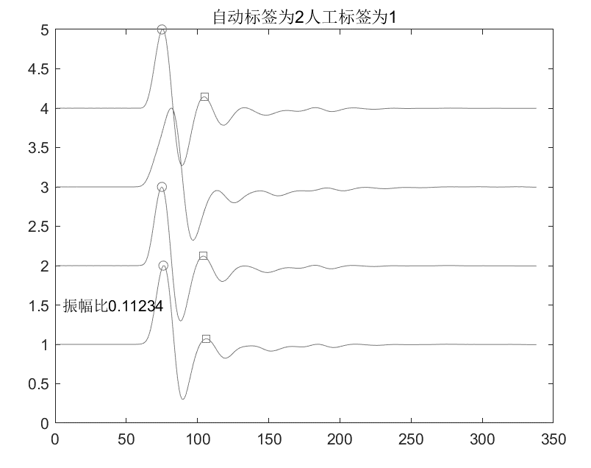
计算机辅助数据标签标定
对收集到3万余条4通道波形数据人工分为1-4类，并标记标签，考虑到各人认知和经验差异，人工标定存在较大的主观性，因此进行了计算机辅助识别标定。主要的标定标准基于建筑基桩检测技术规范》3.5.1 规定划分桩身完整性的类型。
缺陷类型 | 分类原则
I | 0.1及以下
II | 0.1-0.2
III | 0.2-0.4
IV | 0.4以上
（分类原则为入射曲线与第一次反射曲线的振幅比）

Slide 10
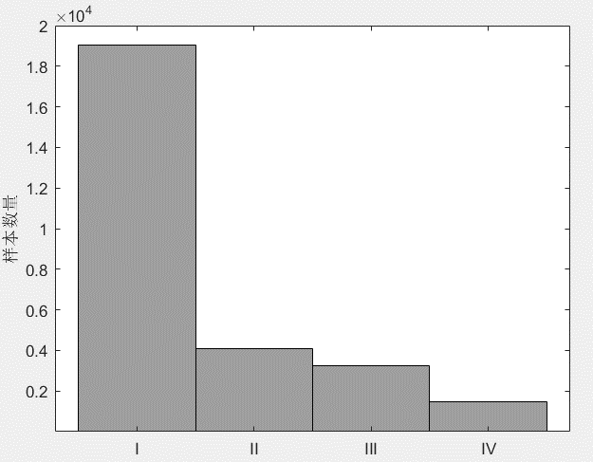
数据增强
由于4类波形数据稀少，且4类波形数据数量及其不均衡，严重影响了神经网络的训练。因此，进行了不同方案的数据增强进行尝试。
（1）随机打乱4个通道顺序，一个4通道数据裂最多变为24个4通道数据，由于最终训练效果不好，验证准确度维持在54%左右，2，3，4类波形识别准确性很低，故没有采用该方案。
（2）剔除坏道数据后进行单通道数据抽选，一个多通道数据最多变为4个单通道数据。最终获取110655条各类数据，其中第4类数据最少，仅有6000条。
（各类型桩数据集样本序列数量）

Slide 11
训练和验证数据集
由于4类数据及其不均衡，将数据量最少的类数量的90%作为训练数据。随机乱序后从各类数据中各抽取5400条作为训练数据集，其余的作为验证集。数据集统计表见
分类 | 样本数量 |  | 扩展后最大样本数量 | 训练集 | 验证集
I II III IV 汇总 | 18753 4277 3280 1520 27830 |  | 17466 17022 12968 6000 110662 | 5400 5400 5400 5400 21600 | 12066 11578 7568 600 31812

Slide 12
神经网络搭建
本次模型的建立采用LSTM（长短期记忆网络）LSTM网络的核心组件是序列输入层和LSTM层。
Sequence input
LSTM
Fully
Connected
Softmax
Classification
将输入大小指定为单通道（输入数据的维度）只有1个输入层，指定具有 200 个隐含单元的双向 LSTM 层并输出序列的最后一个元素，最后通过包含大小为 4的全连接层后跟 softmax 层和分类层来指定类别。

Slide 13
神经网络搭建
指定求解器为 ‘adam’，梯度阈值为 1，让填充数据以使长度与最长序列相同，将序列长度指定为 ‘longest’。训练梯度的阈值设置为1，每训练轮数300轮存储一下当前神经网络，对验证数据集进行检验，根据反馈结果，如果没有出现过拟合，并且训练准确度在继续提升，则继续训练。

Slide 14
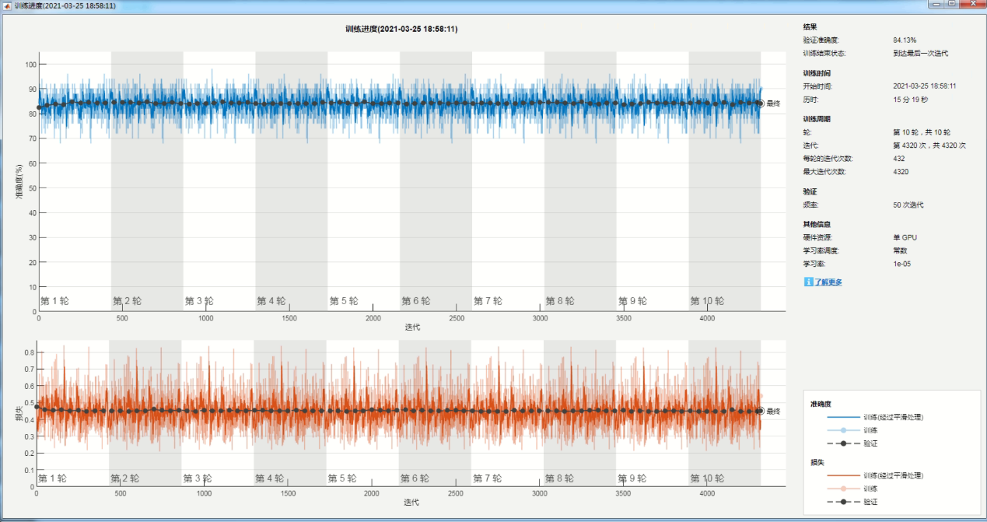
神经网络搭建
训练耗时长，验证精确度达到0.85左右结束最后一次训练。

Slide 15
Part 03
成果分析

Slide 16
成果分析

Slide 17
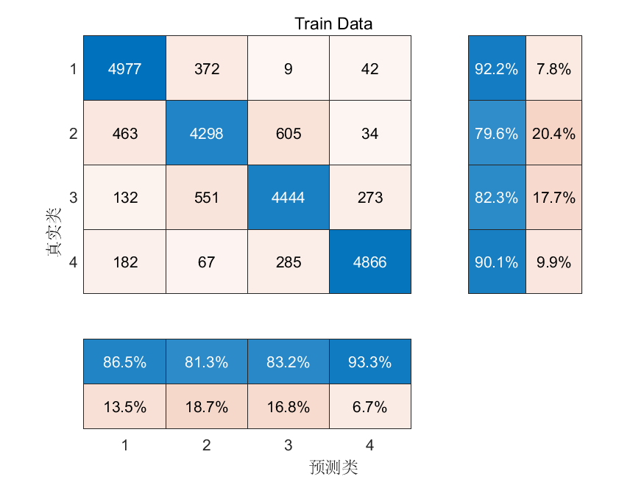
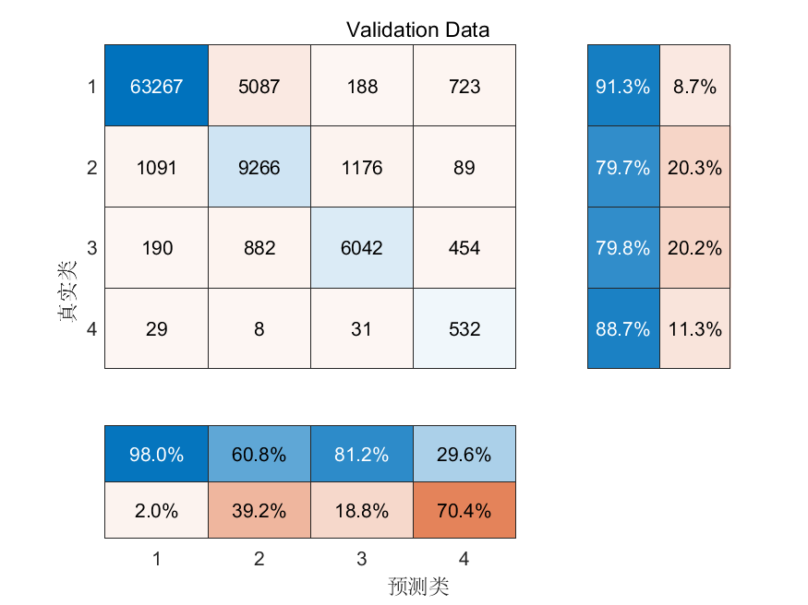
成果分析
验证集中标签1的比重太大，1类标签是检测合格的桩，4类数据及其不均衡。
将数据量最少的类数量的90%作为训练数据。随机乱序后从各类数据中各抽取5400条作为训练数据集，其余的作为验证集。

Slide 18
Part 04
存在问题

Slide 19
存在问题
（1）依据低应变实际检测的缺陷标准规范Ⅰ类数据有两个严格判别准则：1.时域曲线2L/C时刻前无缺陷反射波；2.有桩底反射波。而实际的桩基时频曲线图完整桩大多无桩底反射波，所以本次训练所采用的判别标准为2L/C的标准，未加入是否有桩底反射波这一准则，导致自动分类出来的1类桩数据量过大，各类数据量之间极度不均衡。
（2）精确度还可以进一步提高，把判断错误的数据单独输出出来，看是程序判错，还是标签标注有问题。如果是后者重新调整数据集重新训练。把准确度继续向上推。
（3）语言实现的单一性，还可采用其他语言来实现。

Slide 20
望各位老师批评指正！

